Slide 1
VĂN BẢN : SANG THU
(HỮU THỈNH)

Slide 2
HOẠT ĐỘNG KHỞI ĐỘNG
Nguyễn thị hồng nhiên, sdt 0919406794 Trường thcs Nguyễn thế Bảo, Phú Hòa, phú yên
Xem video sau

Slide 4
HOẠT ĐỘNG KHỞI ĐỘNG
Đoạn đầu bài hát nhắc đến mùa thu Hà Nội với những hình ảnh nào? Cảm nhận của em về mùa thu khi nghe đoạn bài hát đó?

Slide 5
HOẠT ĐỘNG KHỞI ĐỘNG
1
Sang thu
HÌNH THÀNH KIẾN THỨC
2
LUYỆN TẬP
3
VẬN DỤNG
4

Slide 6
HÌNH THÀNH KIẾN THỨC

Slide 7
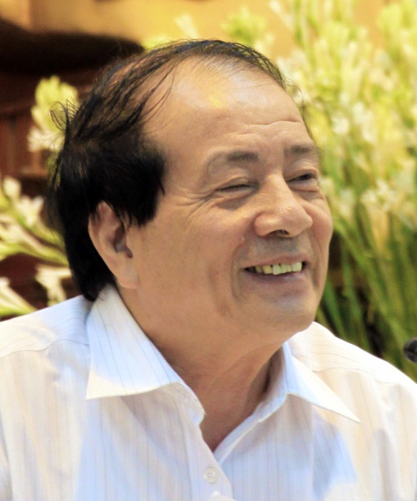
I. Tìm hiểu chung:
1. Tác giả
Nguyễn Hữu Thỉnh
1942
Tam Dương- Vĩnh Phúc
Là nhà thơ trưởng thành trong thời kì kháng chiến chống Mĩ.
Thơ của Hữu Thỉnh chân thật, cảm xúc tinh tế, có nhiều tìm tòi,suy ngẫm chiêm nghiệm.

Slide 8
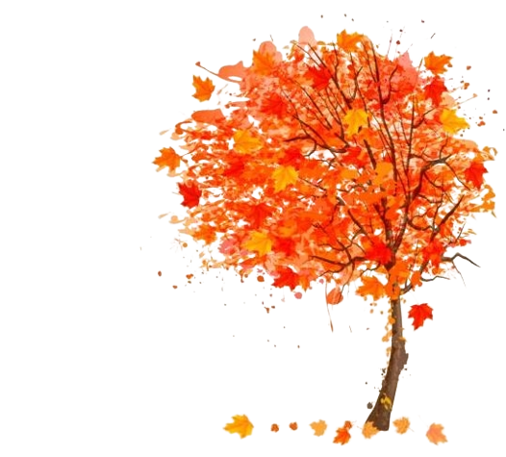
I. Tìm hiểu chung:
2. Tác phẩm
a. Hoàn cảnh sáng tác
Bài thơ được sáng tác năm 1977 (sau ngày giải phóng đất nước 2 năm) trong một cuộc thi sáng tác thơ ca tại trại hè.
b. Xuất xứ
Bài thơ được in lần đầu trên báo văn nghệ, sau đó in trong tập thơ Từ chiến hào đến thành phố, xuất bản 1991.

Slide 9
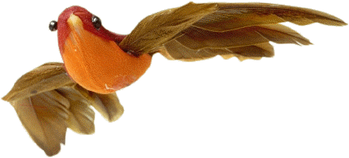
Sang thu
(Hữu Thỉnh)
Bỗng nhận ra hương ổi
Phả vào trong gió se
Sương chùng chình qua ngõ
Hình như thu đã về
Sông được lúc dềnh dàng
Chim bắt đầu vội vã
Có đám mây mùa hạ
Vắt nửa mình sang thu
Vẫn còn bao nhiêu nắng
Đã vơi dần cơn mưa
Sấm cũng bớt bất ngờ
Trên hàng cây đứng tuổi.

Slide 10
I. Tìm hiểu chung:
2. Tác phẩm
c. Thể loại, bố cục
Thể thơ
Năm chữ
Khổ 1: Tín hiệu mùa thu
Bố cục
Khổ 2: Quang cảnh đất trời sang thu
Khổ 3: Sự thay đổi âm thầm trong lòng cảnh vật.
d. Phương thức biểu đạt
Biểu cảm + miêu tả

Slide 11
PHIẾU HỌC TẬP 01
(Hoàn thành trước tiết học)
Nhiệm vụ: HS đọc khổ 1 của văn bản và trả lời các câu hỏi sau:
a. Nhà thơ nhận ra tín hiệu của sự chuyển mùa qua dấu hiệu nào và bằng những giác quan nào?
b. Tại sao ở đây tác giả không dùng từ “bay”, “lan” mà lại dùng “phả”?
c. Nghệ thật và nội dung trong câu 3 và tác dụng của nó?
d. Trước sự giao mùa của đất trời, nhà thơ Hữu Thỉnh đã bộc lộ tâm trạng gì? Tâm trạng ấy được thể hiện qua những từ ngữ nào?

Slide 12
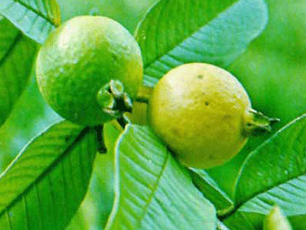
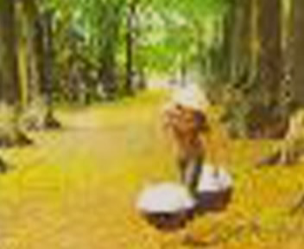
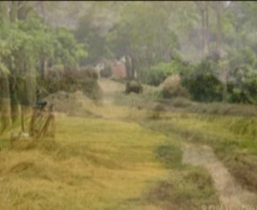
-
.

Slide 13
II. Đọc-hiểu văn bản:
1. Khổ 1: Tín hiệu báo thu về
Tín hiệu của sự chuyển mùa bình dị gần gũi: từ ngọn gió se mang theo hương ổi.
-Cảm nhận bằng khứu giác. Hương ổi : là hương vị đặc trưng của làng quê khi thu về:
+ Từ « bỗng »: được đặt ở đầu câu thơ diễn tả cảm giác đột ngột, bất ngờ đến ngỡ ngàng của nhà thơ.
+ Động từ “phả” : bốc mạnh, tỏa ra thành luồng -> diễn tả mùi hương ổi nồng nàn, lan tỏa.
-Cảm nhận của xúc giác: Làn gió heo may mang theo cái se se lạnh, mang đến không khí điển hình của mùa thu.

Slide 14
II. Suy ngẫm và phản hồi
1. Khổ 1: Tín hiệu báo thu về
- Cảm nhận bằng thị giác qua hình ảnh ‘Sương chùng chình qua ngõ’
+ “chùng chình” : Từ láy gợi hình diễn tả làn sương chuyển động chầm chậm trong đường thôn, ngõ xóm.
+ Nhân hóa: sương qua ngõ: cố ý chậm lại, lưu luyến, có cái duyên dáng yểu điệu tạo nên sự mơ hồ, mông lung, làm toát lên thần thái của mùa thu
+ Qua ngõ: Gợi liên tưởng đến những đường làng, ngõ xóm hay là cửa ngõ thời gian giữa hai mùa.
Trước khoảnh khắc giao mùa nhà thơ thốt lên : "Hình như thu đã về” “Hình như”: thể hiện sự ngỡ ngàng, ngạc nhiên trước vẻ đẹp mơ màng, quyến rũ của thiên nhiên..
=> Bằng các giác quan: khứu giác, xúc giác và thị giác, nhà thơ cảm nhận sự biến đổi của đất trời lúc sang thu bằng một tâm hồn tinh tế, gắn bó với cuộc sống làng quê.

Slide 15
PHIẾU HỌC TẬP 02
(Hoàn thành trước tiết học)
Nhiệm vụ:

Slide 16
II. Suy ngẫm và phản hồi
2. Khổ 2: Quang cảnh đất trời sang thu
- Sông lúc vào thu không còn chảy dữ dội như những ngày hè mà “dềnh dàng”, êm ả.
+ Từ láy “dềnh dàng” và phép nhân hoá gợi lên dáng vẻ khoan thai, thong thả của dòng sông mùa thu, khiến con sông sống trở nên gần gũi với con người.
+ Dòng sông vừa dềnh dàng chảy vừa như lắng lại trong ngẫm ngợi, suy tư.

Slide 17
II. Suy ngẫm và phản hồi
2. Khổ 2: Quang cảnh đất trời sang thu
- Đối lập với hình ảnh dòng sông là hình ảnh: Chim bắt đầu vội vã
+ Nhân hóa: Chim bay đi tránh rét ở những miền ấm áp hơn.
+ Bắt đầu: gợi sự cảm nhận tinh tế
-> Sự trái chiều của thiên nhiên tạo nên sự khác biệt của vạn vật trong khoảnh khắc giao mùa.

Slide 18
II. Suy ngẫm và phản hồi
2. Khổ 2: Quang cảnh đất trời sang thu
- Hình ảnh : đám mây mùa hạ vắt nửa mình sang thu
+ Là một liên tưởng sáng tạo thú vị của tác giả.
+ Từ “vắt”: được dùng rất độc đáo vừa gợi sợ uyển chuyển nhịp nhàng vừa tinh tế gợi sự giao thoa, đám mây mang cả sắc màu mùa hạ và mùa thu.
+ Cách viết "vắt nửa mình" diễn tả thật tinh tế sự chuyển động của thời gian, gợi liên tưởng sự níu kéo, lưu luyến của mùa hạ, gợi tả vẻ đẹp đặc biệt của bầu trời.
+ Nghệ thuật nhân hóa gợi hình ảnh đám mây có sự uyển chuyển, duyên dáng, tinh nghịch.

Slide 19
II. Suy ngẫm và phản hồi
3. Khổ 3: Những suy nghĩ, triết lí về cuộc đời và con người
Những biến chuyển của thiên nhiên
+ Nắng (vẫn còn): nắng dịu dần không còn cái chói chang gay gắt dữ dội.
+ Mưa (đã vơi dần): Mưa ít dần đi đặc biệt là những cơn mưa rào ào ạt bất ngờ.
+ Sấm (bớt bất ngờ): sấm ít hơn, nhỏ hơn
+ Các từ: vẫn còn, bao nhiêu, vơi, bớt: Là từ chỉ mức độ được sắp xếp theo trình tự giảm dần ->Dấu hiệu mùa hạ vơi dần.

Slide 20
II. Suy ngẫm và phản hồi
3. Khổ 3: Những suy nghĩ, triết lí về cuộc đời và con người
- Hai câu thơ cuối có hai tầng ý nghĩa: Nghĩa thực và nghĩa ẩn dụ
+ Nghĩa thực: Lúc sang thu, đã bớt đi những tiếng sấm bất ngờ. Hàng cây lâu năm không còn bị giật mình, nghiêng ngả bởi sấm chớp, mưa gió nữa.
+ Nghĩa ẩn dụ: Sấm chỉ những biến động bất thường những thử thách trong cuộc đời con người; hàng cây đứng tuổi chỉ con người đã từng trải, đã đến tuổi xế chiều.
=> Ý nghĩa triết lý: Khi con người đã từng trải thì cũng vững vàng hơn trước những tác động bất thường của ngoại cảnh, của cuộc đời.

Slide 21
III. Tổng kết
1. Nghệ thuật
Thể thơ năm chữ, âm điệu nhẹ nhàng, tha thiết.
Từ ngữ giàu hình ảnh gợi cảm.
Nhân hoá ẩn dụ liên tưởng.

Slide 22
IV. Tổng kết
2. Nội dung
Những cảm nhận tinh tế của nhà thơ về vẻ đẹp của thiên nhiên trong khoảnh khắc giao mùa
Qua đó bộc lộ tình yêu thiên nhiên tha thiết, sự quan tâm đến cuộc sống con người, đất nước của nhà thơ.

Slide 23
LUYỆN TẬP
Nhiệm vụ 1
Trò chơi ô chữ

Slide 24
“TRÒ CHƠI Ô CHỮ”
Luật chơi:
HS tìm ra 6 từ hàng ngang và 1 từ khóa. Gv gọi lần lượt HS xung phong chọn từ hàng ngang. Mỗi hàng ngang tương ứng với một câu hỏi, trả lời đúng được 10 điểm. HS trả lời đúng từ chìa khóa bất cứ lúc nào, trả lời đúng giành chiến thắng, trả lời sai mất quyền chơi.

Slide 25
Trò chơi ô chữ
Từ Khóa
1
M
Ơ
H
Ồ
M
2
H
Ư
Ơ
N
G
Ổ
I
Ù
3
B
Ấ
T
N
G
Ờ
A
S
A
N
G
T
H
U
T
4
N
H
Â
N
H
Ó
A
H
5
U
T
U
Y
Ê
N
H
U
Ấ
N
6

Slide 26
1
Từ diễn tả tâm trạng của nhà thơ qua câu: “Hình như thu đã về”?

Slide 27
2
Tác giả cảm nhận mùa thu bắt đầu từ hương vị gì?

Slide 28
3
Từ “bỗng” thể hiện trạng thái cảm xúc này?

Slide 29
4
Từ cuối hạ sang đầu mùa thu gọi là gì?

Slide 30
5
Biện pháp nghệ thuật được dùng nhiều trong bài thơ?

Slide 31
6
Công việc Hữu Thỉnh từng làm trong quân đội?

Slide 32
LUYỆN TẬP
Nhiệm vụ 2: Viết đoạn văn khoảng 5 – 7 câu nêu cảm nhận của em về khoảnh khắc đất trời sang thu trong bài thơ “Sang thu” (Hữu Thỉnh).

Slide 33
Rubrics đánh giá đoạn văn
Tiêu chí | Mô tả tiêu chí | Điểm
Hình thức | - Đảm bảo hình thức và dung lượng của đoạn văn (khoảng 150 chữ) | 1
 | - Không đảm bảo yêu cầu về hình thức và dung lượng của đoạn văn | 0
Nội dung | - Nêu được cảm nhận chung về khoảnh khắc đất trời sang thu trong bài thơ | 0,5
 | Nêu được dẫn chứng làm rõ khoảnh khắc đất trời sang thu: + Khổ 1: Tín hiệu báo thu về + Khổ 2: Quang cảnh đất trời sang thu + Khổ 3: Những chuyển biến về thiên nhiên => Suy ngẫm về triết lí, cuộc đời,… | 3
 | Nêu được đặc sắc nghệ thuật và biểu hiện làm rõ: - Thể thơ năm chữ, âm điệu nhẹ nhàng, tha thiết. - Từ ngữ giàu hình ảnh gợi cảm. - Nhân hoá ẩn dụ liên tưởng. | 3
 | Khẳng định cảm xúc, nhận thức của người viết | 1
Chính tả, ngữ pháp | Đảm bảo chuẩn chính tả, ngữ pháp tiếng Việt. | 0,5
Sáng tạo | Thể hiện suy nghĩ sâu sắc về vấn đề nghị luận; có cách diễn đạt mới mẻ. | 1,0

Slide 34
VẬN DỤNG
Hoạt động cá nhân
1) Cảm nhận mùa thu sang ở quê hương em?
2) Sưu tầm các đoạn thơ, bài thơ viết về mùa thu?

Slide 35
HƯỚNG DẪN TỰ HỌC
- Vẽ sơ đồ tư duy về các đơn vị kiến thức của bài học.
- Tìm đọc các tác phẩm khác của Hữu Thỉnh.
- Chuẩn bị: bài đọc Ông Một

